Slide 1
宏观经济学
中央财经大学2019春季学期
第13讲、货币、金融市场与中国经济
陈斌开

Slide 2
问题
IS-LM模型显示，中国货币政策无效，但现实中我国货币政策非常频繁，且很“有效”，如何理解中国的货币政策及其影响？

Slide 3
本讲内容
货币政策有效性和传导机制
中国货币政策和传导机制
货币、金融与中国经济波动

Slide 4
货币政策有效性和传导机制

Slide 5
货币政策有效性：凯恩斯V.S.弗里德曼
凯恩斯、托宾对货币政策的批评
理由：
1.国库券利率很低
2.投资对利率反映不敏感

Slide 6
货币政策有效性：凯恩斯V.S.弗里德曼
弗里德曼对凯恩斯分析的批评
大萧条时期的通货紧缩导致真实利率水平很高。
投资对真实利率水平反映敏感。
大萧条时期，货币是紧缩性的。

Slide 7
弗里德曼V.S.托宾
弗里德曼：时间序列历史数据表明，货币供给领先于实际产出，但时滞不确定。
托宾：您误解了领先和因果性的含义。
弗里德曼：时间序列计量表明，货币政策对实体经济的影响超过自主支出
托宾：你忽略了很多自主性支出，因果性依然无法说明。
弗里德曼：看来我需要研究一下美国货币史……

Slide 8
弗里德曼与货币主义
基于美国货币史的研究表明，货币政策对宏观经济有着重要的影响，不当的货币政策是美国经济波动的主要原因。
货币政策对经济的影响是多方面的，而不仅仅是通过利率渠道。
货币政策的传导渠道？

Slide 9
货币政策传导渠道
资产价格渠道
1.利率：名义和实际利率
2.汇率
3.股票价格：投资和消费
4. 住房价格
资产负债渠道

Slide 10
货币政策传导渠道
银行信贷渠道
银行信贷有效性的三个条件：企业需要依赖银行融资；货币当局可以影响银行信贷；价格粘性。
中国的银行信贷渠道？

Slide 11
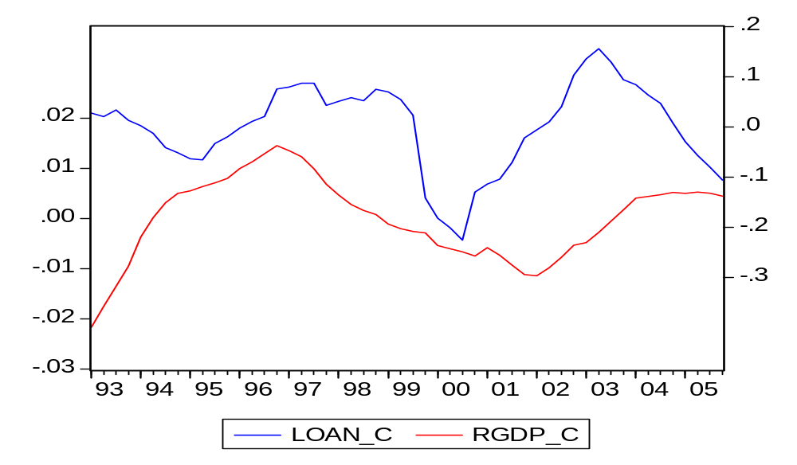
中国银行信贷和经济波动

Slide 12
中国货币政策和传导机制

Slide 13
中国货币政策目标
央行最终目标：
币值稳定
经济增长
央行的中间目标
  货币供给
  名义利率
  外汇储备

Slide 14
货币政策工具
法定准备金
利率
公开市场操作 (OMO)
行政手段：窗口指导，信贷配额等

Slide 15
法定准备金
提高法定准备金可以降低货币供给
美联储和绝大部分发达国家从90年代开始不再使用准备金来控制货币供给。
中国呢？

Slide 16
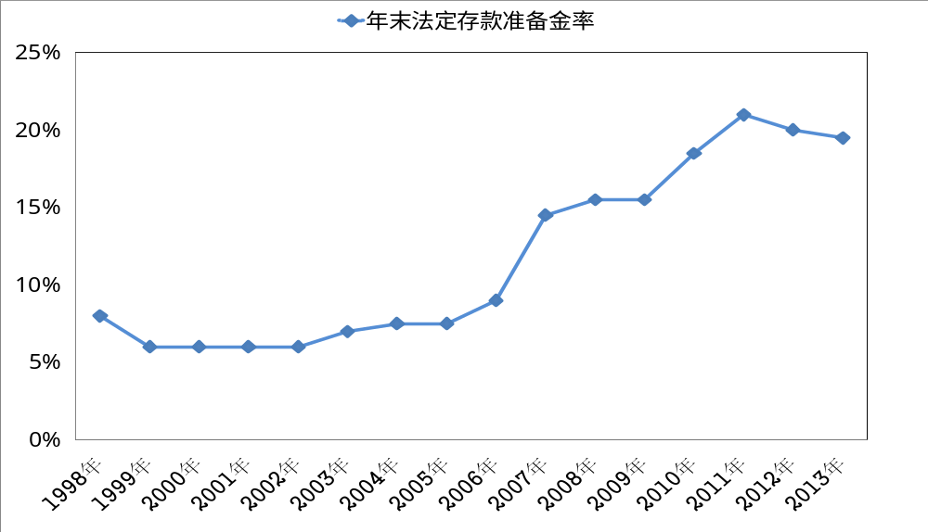
中国货币政策工具：存款准备金

Slide 17
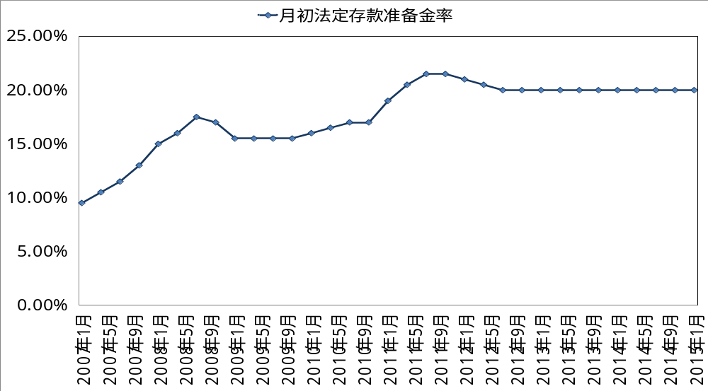
中国货币政策工具：存款准备金

Slide 18
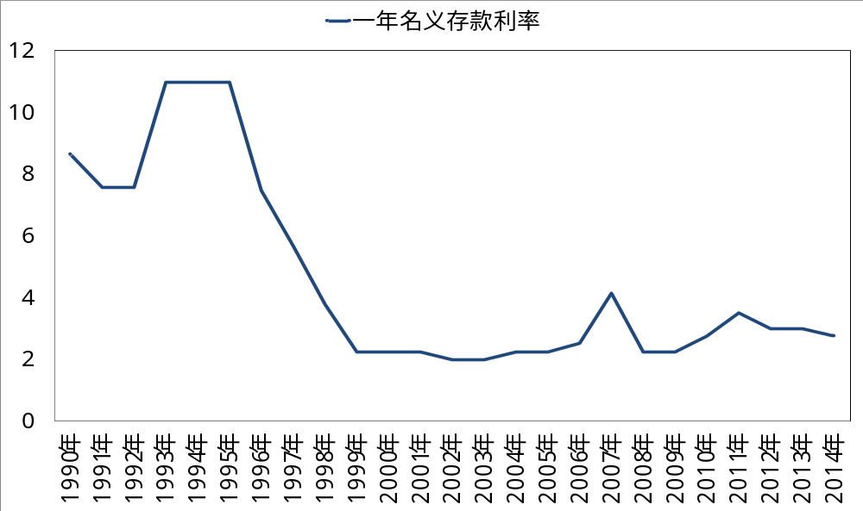
中国货币政策工具：名义利率

Slide 19
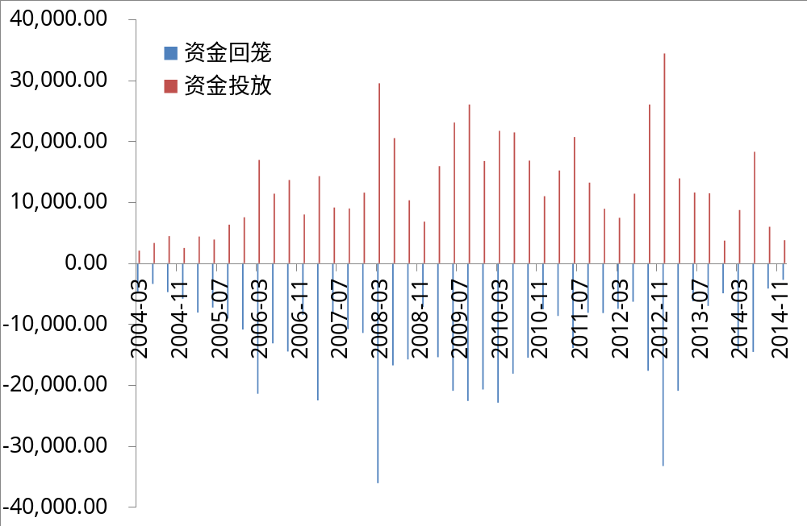
中国货币政策工具：公开市场操作
数据来源：Wind

Slide 20
行政手段
窗口指导
信贷配额
道德游说

Slide 21
问题
发达国家基本多使用公开市场操作和利率工具，存款准备金很少用到。
为何中国货币当局频繁使用存款准备金，而利率工具很少用到？

Slide 22
货币、银行与中国经济波动

Slide 23
起点：金融抑制下的利率管制

Slide 24
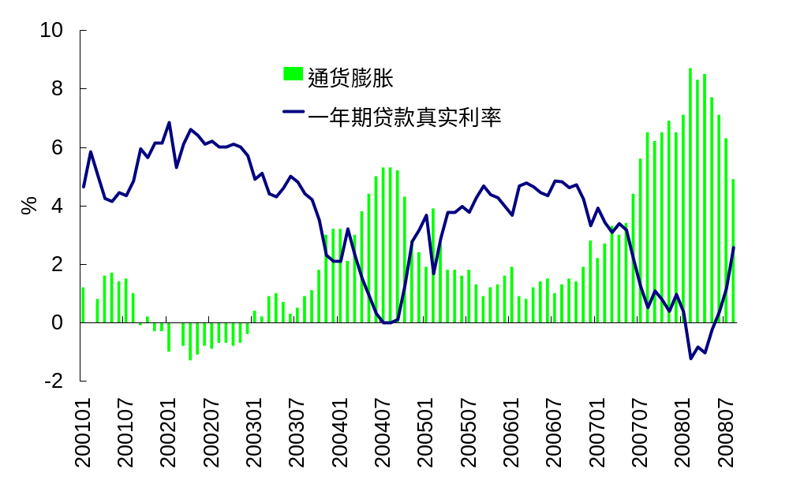
金融抑制的结果：真实利率反周期
CPI
Real interest rate(1 year)

Slide 25
为什么中国经济波动如此之大？
真实利率反周期与经济波动
“活乱循环”的经济逻辑:
经济过热——总需求旺盛——高通货膨胀——名义利率管制——真实利率更低——投资旺盛——经济进一步过热……
直接解决办法：信贷配给
中国信贷配给的工具：存款准备金、窗口指导、道德游说等。

Slide 26
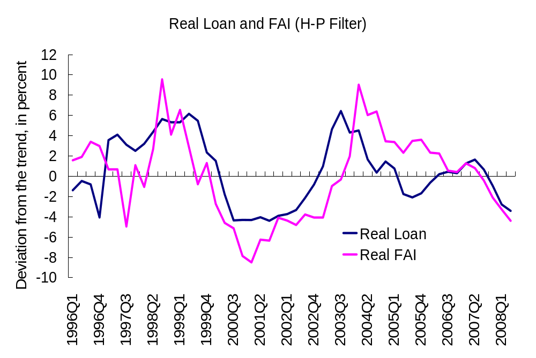
经验证据：银行信贷和投资
Bank loan and FAI
(%)
Bank loan
FAI

Slide 27
金融抑制与中国经济波动：总结
为何IS-LM预测货币政策无效，而中国货币政策却非常有效？中国货币政策的传导机制。
为何央行多使用存款准备金，而不是利率工具？
为何中国经济波动往往表现为投资拉动特征？
为何中国经济波动如此之大？

Slide 28
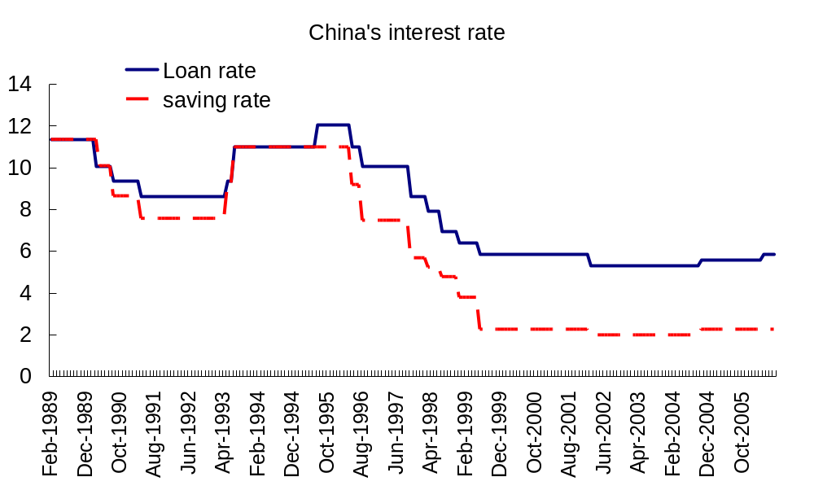
为什么要利率管制？

Slide 29
中国利率市场化之路
国有银行
国有企业
谁是金融抑制的受害者：中小企业，居民。
路在何方？高利贷背后的经济学，互联网、银行竞争与利率市场化

Slide 30
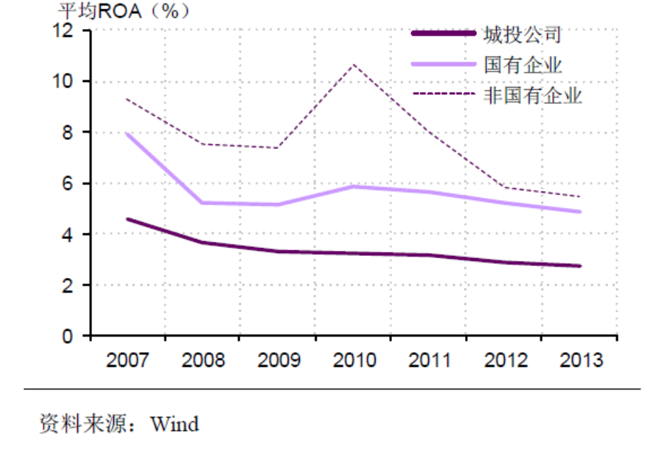
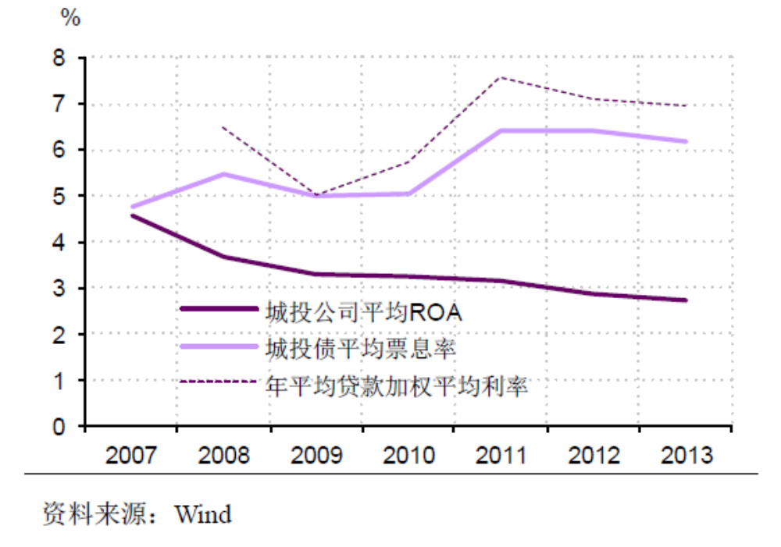
地方政府融资与利率市场化

Slide 31
谢谢！

